Slide 1
半导体物理与器件2
任课教师：
高滨 东主楼9区一楼-121室
电话：62771394
Email：gaob1@tsinghua.edu.cn

Slide 2
一、课程信息简介
1、教材/参考书：
1）讲义
2）固体物理学 黄昆、韩汝琦著
3）半导体物理（上册，新版）叶良修编著
4）半导体物理与器件 尼曼著
5）Fundamentals of Modern VLSI Devices Yuan Taur著
2、交流平台：网络学堂、微信群、雨课堂、腾讯会议
腾讯会议号：692 7585 5170

Slide 3
一、课程信息简介
3、要求与建议：
1）成绩评定：
平时15%或0% （课后作业，雨课堂答题）
大作业25%（每人抽一道题）
期末考试60%或75%
2）出勤：每堂课有一两个随堂答题（选择题），一定要带手机！
3）考试内容：基础理论和基本技能 (~70%)；运用基础理论分析解决实际问题的能力（~20%）；创新能力（~10%）
4）作业：每章结束后一周交
5）采取多种方式，加强教学互动。

Slide 4
一、课程信息简介
4、先修课程：
半导体物理与器件1
5、课程目的：
1）建立半导体器件物理的完整理论体系，以能带论为基础，了解相关理论的适用范围和局限性，启发创新思维；
2）提升灵活运用数理工具解决器件实际问题的能力，为未来从事集成电路领域的相关研发提升综合素质；
3）结合微电子器件最新发展现状，从更全面深入的角度理解半导体器件，为后续专业课程和研究生阶段打下基础。

Slide 5
二、课程内容概述
1、本课程的学科地位
微电子学科（集成电路学科）包括：
半导体材料和器件物理（半导体物理和器件物理）
集成电路工艺
集成电路设计原理和技术
集成电路功能和特性测试、封装
微电子学科的诞生是以半导体晶体管的发明和晶体管理论的建立为标志。微电子学科的建立和发展，是基础理论突破、材料和技术发展以及应用需求共同推动的结果。半导体物理与器件是微电子技术学科的理论基础，是联系微电子学科与数理基础的桥梁，具有承上启下的作用。

Slide 6
2、本课程内容的知识体系框架
紧束缚近似
半导体物理基本方程
PN结、异质结
能带结构
近自由近似
结型器件
金-半接触
实际半导体能带
双极结型晶体管
晶格振动
声子
栅控能力
晶体缺陷理论
半导体器件基本原理
MOSFET
迁移率改善
非平衡态载流子
实际半导体载流子输运
小尺寸效应
输运机制
新原理器件
能带调制方法

Slide 7
3、本课程知识体系与相关课程的关系
本课程
量子力学
半导体物理与器件1
能带基础
固体物理
其他课程
平衡态载流子浓度
其他课程的交叉
统计力学
分布函数
非平衡态载流子浓度
产生与复合理论
PN结合二极管
指定位置和时间下的载流子浓度
输运机制
声子
指定地点和时间的电流
BJT双极结型晶体管
散射理论
半导体物理基本方程
晶体缺陷理论
MOSFET场效应晶体管

Slide 8
4、与半导体物理与器件1的传承关系
本课程默认以学过《半导体1》，期末考试也无法完全回避《半导体1》课程的内容。
但是本课程的思想与《半导体1》有一些区别：
注重知识体系的完整性
注重非理想特性的分析，更结合实际情况
《半导体1》考虑的主要是理想情况，而本课程则有两种情况：一是对于《半导体1》已讲授的内容，这里重点分析相关的非理想因素；二是对于《半导体1》未讲授的部分，这里进行补充，构建完整的知识体系。
注重数学推导能力，物理图像与公式推导并重

Slide 9
5、内容选择与安排
与VLSI技术相关的半导体材料和基本器件结构中的物理问题
第一章：引言
第二章：半导体能带
第三章：载流子输运
第四章：结型半导体器件
第五章：纳米MOSFET
第六章：新型半导体器件
课程汇报、总结与复习

Slide 10
三、半导体器件的核心问题
什么是半导体器件？
源漏两端施加一定电压（V_{D}）以后，有电流从源漏之间的沟道通过，电流大小与V_{D}和透过系数T有关
半导体器件就是研究T与哪些因素有关，为什么有关

Slide 11
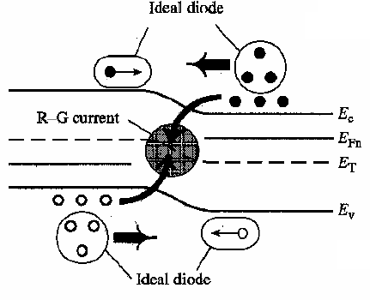
PN结二极管
PN结正向偏置时，n型区域是电子的“源”，p型区域是电子的“漏”，空间电荷区（耗尽区）是“沟道”
透过系数T是非线性函数
对于空穴呢？

Slide 12
MOSFET场效应晶体管
为了加强对沟道电流的调控能力，引入第三个控制端“栅极”，栅极不通过电流，但是栅极电压V_{G}对电流有影响，也就是说，透过系数T也是V_{G}的函数。
通过栅极的控制，可以改变器件的开关状态

Slide 13
影响电流的两个因素
本系列课程仅以几种主流的半导体器件为例展开讨论，然而万变不离其宗，所有半导体器件都是遵循同样的原则。
半导体器件中的两个关键问题：
如何分析栅极对沟道电流的调制——能带理论
沟道的能带是如何随栅电压变化的？
如何计算沟道的电流——输运机制
在已知能带结构的情况下，如何计算载流子的输运？

Slide 14
半导体器件
所有的半导体器件都是通过调控沟道的能带或者输运机制，来实现对沟道电流大小的有效控制。
经典逻辑器件：通过栅极信号控制沟道的能带，从而改变沟道电流。常见的逻辑器件有MOSFET、BJT等。
存储器件：通过可保持的机制取代栅极信号，来实现对能带或者输运机制的调控。比如Flash、忆阻器等。
传感器件：通过外界环境的变化实现对能带或输运机制的调控。比如光电探测器、气敏传感器等。

Slide 15
课堂思考题：
行业里经常把“微电子”、“半导体”、“集成电路”等词认为是同一个意思，比如“半导体工艺”与“集成电路制造”，“半导体产业”与“微电子产业”是一个意思。
那么“半导体”在“器件”中到底扮演者什么样的角色？为什么器件的沟道都是以半导体为主的？有没有可能设计出基于“非半导体”的器件？

Slide 16

投票
最多可选1项
你认为现在集成电路中的主流器件有没有基于“非半导体”的？
A
不用想了，不可能的
B
有可能，但是没有意义
C
我相信，未来一定会有的
D
老师孤陋寡闻了，现在芯片里就已经有了
提交

Slide 17
四、半导体器件的发展历史与未来趋势
十大历史事件：
20世纪30年代，量子力学和能带论的提出
20世纪40年代，晶体管的发明
20世纪50年代，平面集成电路的发明
20世纪60年代，MOSFET的发明
20世纪60年代，摩尔定律的提出

Slide 18
十大历史事件：
65nm节点（~2008年），应变硅的引入
开始尝试改变沟道材料以调控输运机制（提升迁移率）
GeSi，GeSn，GaN，SiC，III-V，CNT，石墨烯，IGZO等
45nm节点（~2010年），高K/金属栅的引入
开始尝试改变栅材料以提升栅控能力
22nm节点（~2014年），FinFET的引入
开始尝试改变器件结构以提升栅控能力
Nanowire FET，Nanosheet FET等
~2015年存算一体器件的提出
开始开发新原理器件，从纵向变为横向发展（more than Moore）
~2018年三维堆叠晶体管技术的提出
晶体管开始从二维集成走向三维集成

Slide 19
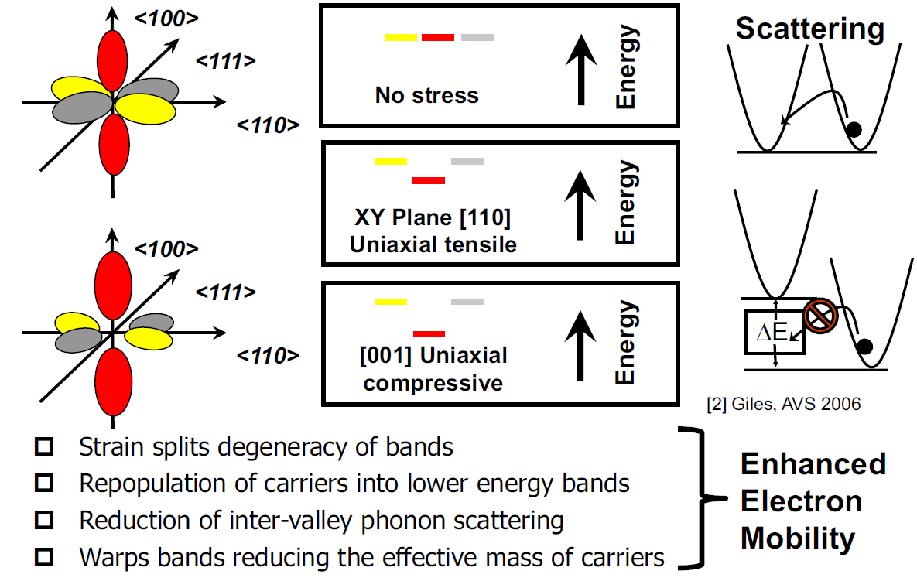
应力硅：

Slide 20
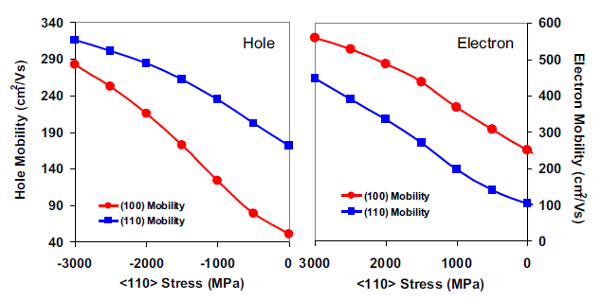

Slide 21
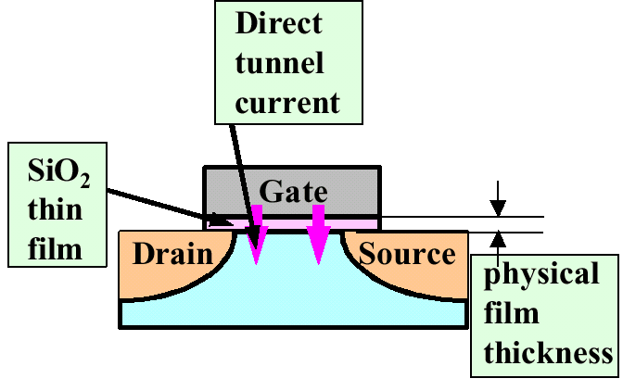
高K/金属栅：

Slide 22
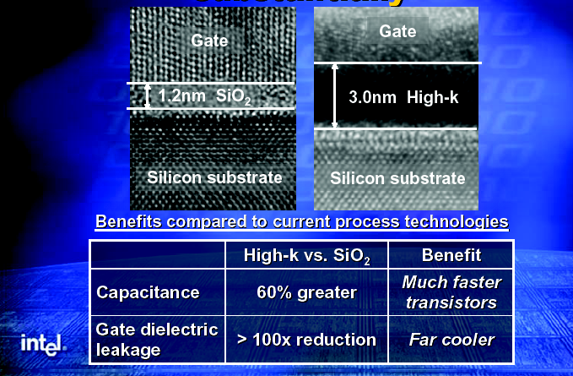

Slide 23
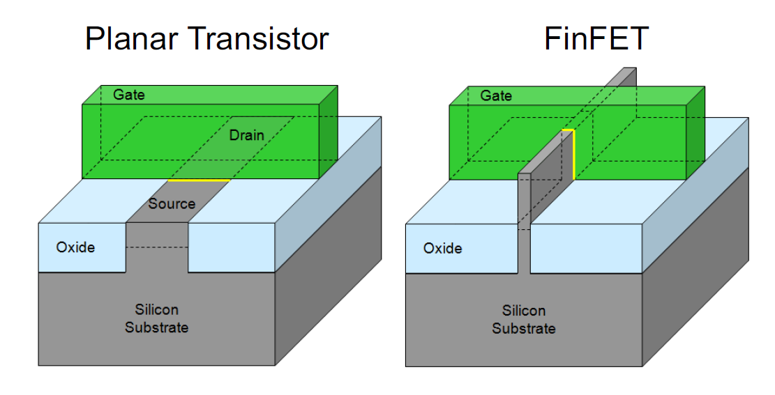
FinFET：

Slide 24
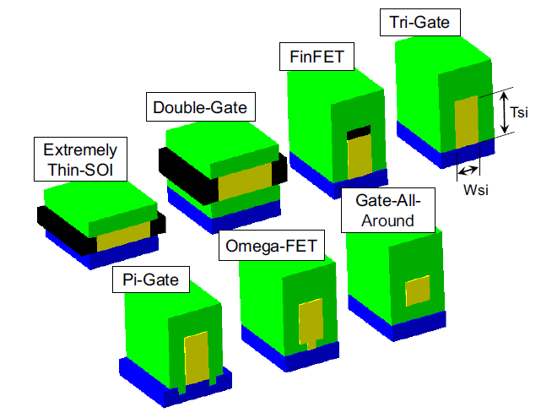

Slide 25
Flash：

Slide 26
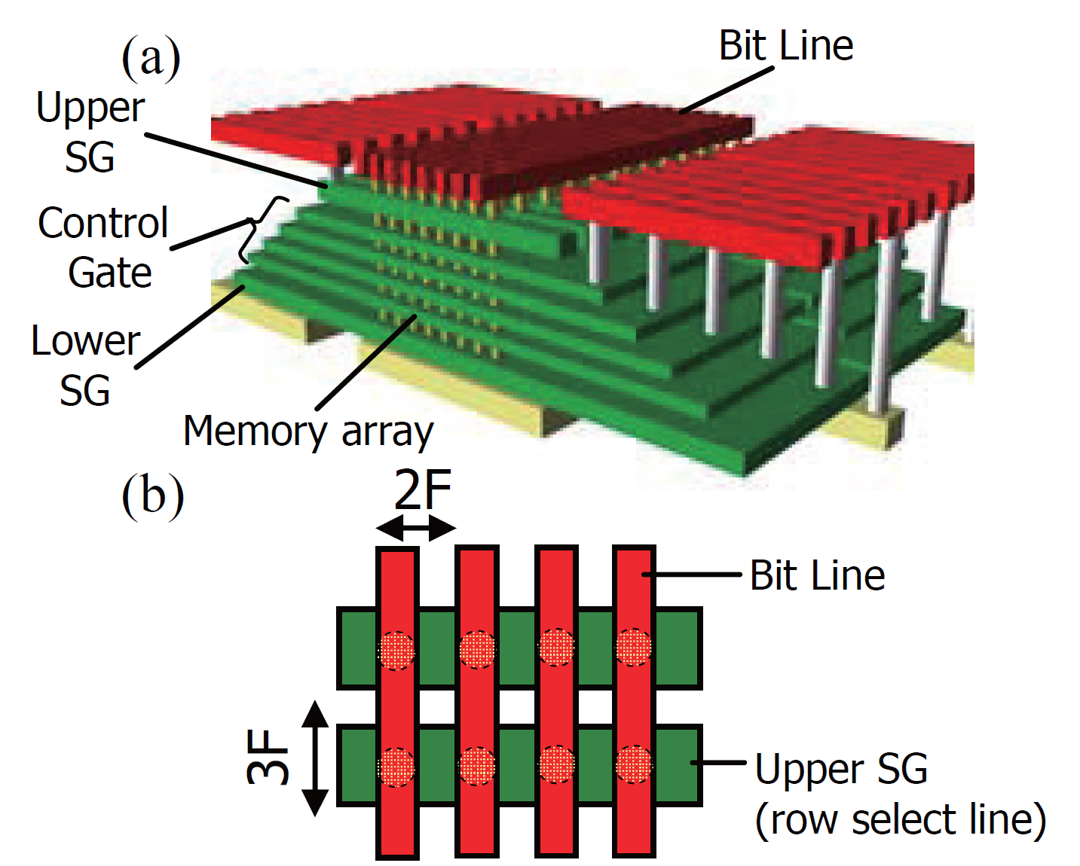

Slide 27
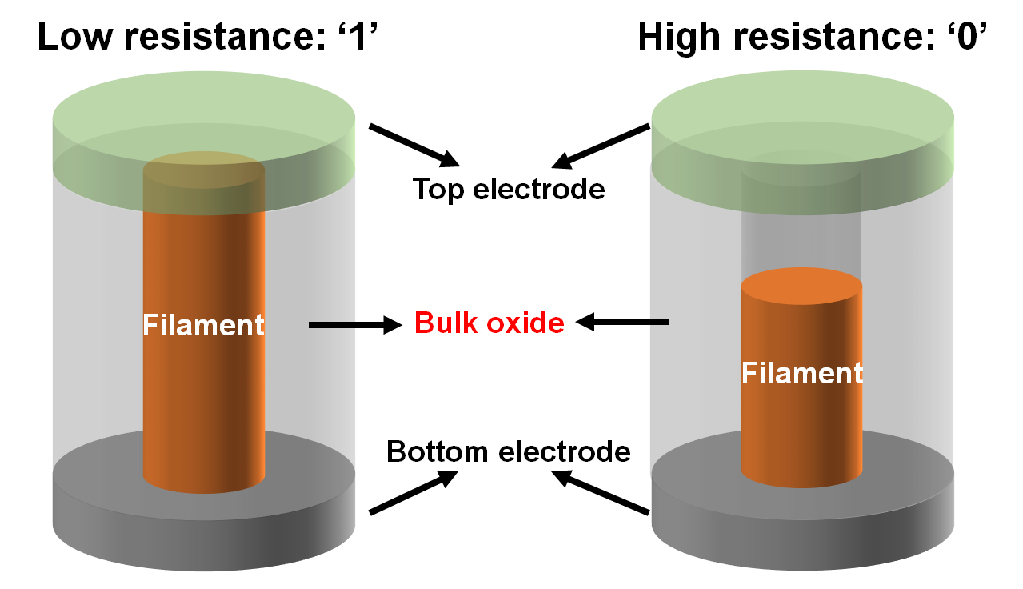
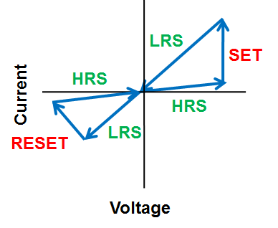
忆阻器：

Slide 28
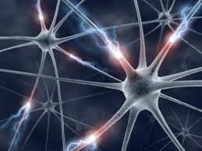
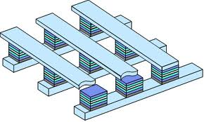

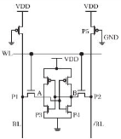
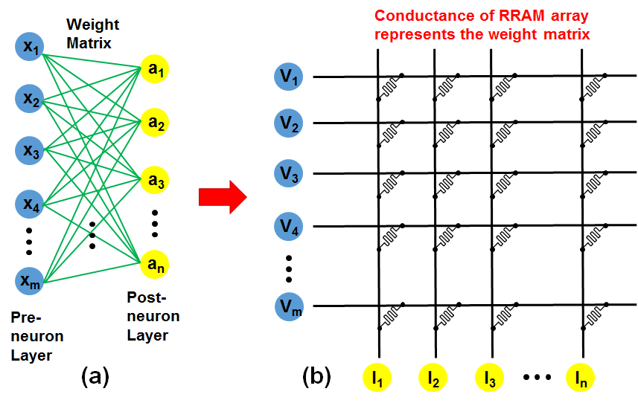
~
~
1个忆阻器
（64 levels）
6-bit乘法器 + 6-bit加法强 + 6-bit SRAM存储器

Slide 29
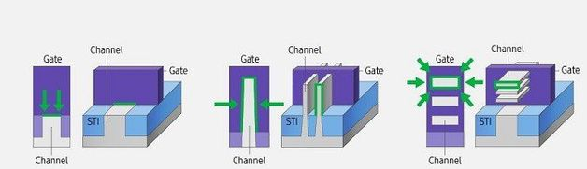
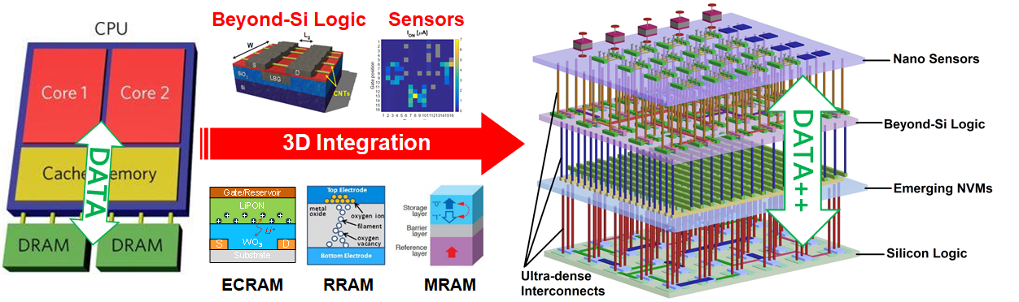

Slide 30
半导体器件未来的发展方向
More Moore: 继续沿着摩尔定律纵向发展，尺寸缩小到几个纳米时，面临新物理效应带来的挑战，需要通过新材料、新器件结构解决栅控和沟道输运的问题。
More than Moore：变为横向发展，面向不同的应用需求，开发新原理（新控制机理，新输运机理）的器件。
Beyond Moore：颠覆传统计算机的理论和基石，利用全新的计算范式来提升计算能力。然而，从器件层面来看，万变不离其宗。

Slide 31
传统计算机系统的基石
经典计算机
应用软件
编程语言
编译器
汇编语言（指令集）
图
灵
机
通用处理器芯片（GPU、CPU）
存储芯片
晶体管
布尔逻辑计算
冯诺依曼架构

Slide 32
Beyond Moore将颠覆三大基石
未来计算机
应用软件
编程语言
新型计算编译器
新型计算指令集
图
灵
机
新型处理芯片（例如类脑芯片）
新原理半导体器件
物理定律/生物规律计算
非冯
架构

Slide 33
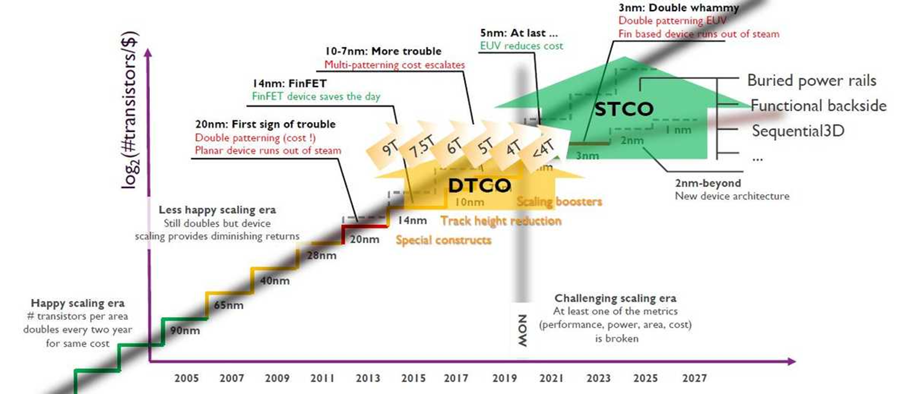

Slide 34
课程的核心和基础
传统器件物理课程的内容
半导体物理基本方程
PN结、异质结
能带理论
结型器件
金-半接触
实际半导体能带
双极结型晶体管
声子
栅控能力
缺陷理论
半导体器件基本原理
MOSFET
迁移率改善
非平衡态载流子
实际半导体载流子输运
小尺寸效应
输运机制
新原理器件
能带调制方法
新增的内容

Slide 35
投票
最多可选1项
思考题：一个空白U盘与存满数据的U盘在质量上是否相同？
A
相同
B
不相同
提交

